Slide 1



Slide 2

“Cyfrowy Skaut” - ISSA KIDS Awareness
Cele projektu
Angażować specjalistów cyberbezpieczeństwa w edukację,
Budować u rodziców świadomość zagrożeń w sieci,
Chronić najmłodszych poprzez edukację,
Dostarczać pomysły na lepsze wykorzystanie technologii,
Edukować nauczycieli aby mogli dzielić się tą wiedzą w szkole.

Slide 3





Agenda
Co to jest tożsamość cyfrowa?
Gdzie posługujemy się naszą tożsamością cyfrową?
Kto może chcieć nam ukraść naszą cyfrową tożsamość?
Po co komu tożsamość cyfrowa dziecka lub nastolatka?
Jak się bronić przed kradzieżą?
Gdzie szukać pomocy?
Kogo spotykamy w sieci?
Cyber-JST sp. z o.o.
www.cyber-jst.pl
Inspektor Ochrony Danych w sektorze oświaty, współwłaściciel Cyber-JST
Auditor ISO 27001 wykładowca cybersecurity MBA

Slide 4

Co to jest tożsamość cyfrowa?
Cyfrowa tożsamość jest dość podobna do realnej. Zgodnie z definicją, zawiera zestaw danych, które w sposób jednoznaczny identyfikują osobę posługującą się tą tożsamością. Może zawierać dane i podpis wystawcy tejże tożsamości, co odgrywa rolę uwiarygodnienia informacji przez serwis internetowy lub oprogramowanie.
Notes:
Z badań Fundacji „Dbam o mój zasięg” wynika, że przeciętnie w Polsce dzieci dostają swój pierwszy telefon w okolicach 10. urodzin.
W dużych aglomeracjach własny smartfon mają już siedmio-, ośmiolatkowie.
92,4 proc. uczniów ma w telefonie dostęp do Internetu, prawie 87 proc. z nich używa telefonu codziennie, a aż 70 proc. korzysta z aplikacji społecznościowych.
To oznacza, że dzieci są ze sobą non stop w kontakcie.
Co zrobić, by nauczyć je bezpiecznie korzystać z telefonu? Wiele zależy od rodziców.

Slide 5

Gdzie posługujemy się naszą tożsamością cyfrową?
Gry, serwisy społecznościowe, fora internetowe, komunikatory oraz różne usługi cyfrowe – tożsamość cyfrowa stała się nieodłącznym elementem tych dziedzin naszego życia.
Zakładasz konto w Fortnite, Roblox czy Simsach?
Masz profil na Facebooku, TikTok’u czy Instagramie lub Snapchacie?
Komunikujesz się za pomocą Messengera, WhatsAppa czy Discorda, a może udzielasz się na forach internetowych?
We wszystkich tych miejscach posługujesz się swoją cyfrową tożsamością.
Notes:
Z badań Fundacji „Dbam o mój zasięg” wynika, że przeciętnie w Polsce dzieci dostają swój pierwszy telefon w okolicach 10. urodzin.
W dużych aglomeracjach własny smartfon mają już siedmio-, ośmiolatkowie.
92,4 proc. uczniów ma w telefonie dostęp do Internetu, prawie 87 proc. z nich używa telefonu codziennie, a aż 70 proc. korzysta z aplikacji społecznościowych.
To oznacza, że dzieci są ze sobą non stop w kontakcie.
Co zrobić, by nauczyć je bezpiecznie korzystać z telefonu? Wiele zależy od rodziców.

Slide 6
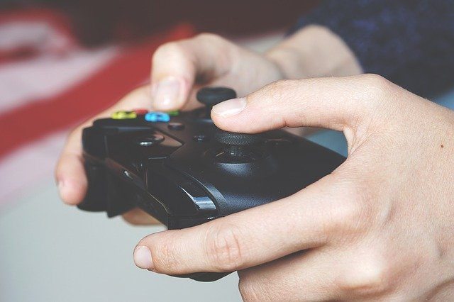
Kto może chcieć nam ukraść naszą cyfrową tożsamość?
Jeśli ktoś nie gra w gry online, to trudno mu wierzyć, że kradzież składającej się tylko z bitów i bajtów postaci z gry może być lukratywnym interesem.
Ale tak jest, bo sztuczne postaci mają realną wartość: chcąc wstąpić do wirtualnego świata World of Warcraft, musimy najpierw za 60 złotych nabyć grę, a potem odprowadzać do wiodącej na rynku gier online firmy Blizzard 45 złotych abonamentu miesięcznie. Każdy fan inwestuje w grę nie tylko pieniądze, ale także i czas: im dłużej gra, tym bardziej cenny staje się jego bohater, który nabiera tym samym realnej, przeliczalnej na pieniądze wartości.
Niektórzy gracze mają wprawdzie pieniądze, ale nie mają ochoty na długie rozwijanie umiejętności bohatera, więc popyt na doświadczone postaci jest duży, a gdzie jest popyt, tam znajdzie się i podaż - odpowiednie oferty możemy znaleźć na przykład na e-Bay'u. Postacie zmieniają właścicieli nawet za sumy rzędu 4000 złotych. Skradzionych postaci praktycznie nie można odróżnić od legalnych ofert.
https://www.komputerswiat.pl/poradniki/jak-to-dziala/jak-dzialaja-zlodzieje-kont-mmorpg/kx4mbx1
Notes:
Z badań Fundacji „Dbam o mój zasięg” wynika, że przeciętnie w Polsce dzieci dostają swój pierwszy telefon w okolicach 10. urodzin.
W dużych aglomeracjach własny smartfon mają już siedmio-, ośmiolatkowie.
92,4 proc. uczniów ma w telefonie dostęp do Internetu, prawie 87 proc. z nich używa telefonu codziennie, a aż 70 proc. korzysta z aplikacji społecznościowych.
To oznacza, że dzieci są ze sobą non stop w kontakcie.
Co zrobić, by nauczyć je bezpiecznie korzystać z telefonu? Wiele zależy od rodziców.

Slide 7
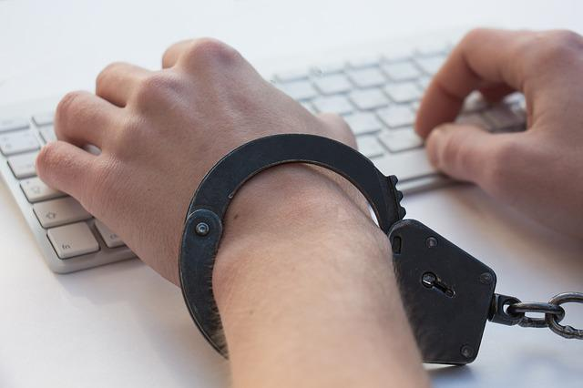
Po co komu tożsamość cyfrowa dziecka lub nastolatka?
Zdobyte doświadczenie, itemy czy skille mają wartość nie tylko w grze? Na różnych aukcjach czy forach internetowych użytkownicy sprzedają je za spore pieniądze, a co za tym idzie mają one realną wartość w prawdziwym świecie.
Konto w social media lub forach internetowych są wykorzystywane np. do serzenia nieprawdziwych informacji (fake news) czy do działań przestępczych (słupy).
Niestety często skradzione konto wykorzystywane jest również do szantażu czy prób wymuszeń.
Do kont w grach bardzo często podpięte są również karty kredytowe np. rodziców co cyberoszuści z wielką przyjemnością wykorzystują.
Notes:
Z badań Fundacji „Dbam o mój zasięg” wynika, że przeciętnie w Polsce dzieci dostają swój pierwszy telefon w okolicach 10. urodzin.
W dużych aglomeracjach własny smartfon mają już siedmio-, ośmiolatkowie.
92,4 proc. uczniów ma w telefonie dostęp do Internetu, prawie 87 proc. z nich używa telefonu codziennie, a aż 70 proc. korzysta z aplikacji społecznościowych.
To oznacza, że dzieci są ze sobą non stop w kontakcie.
Co zrobić, by nauczyć je bezpiecznie korzystać z telefonu? Wiele zależy od rodziców.

Slide 8
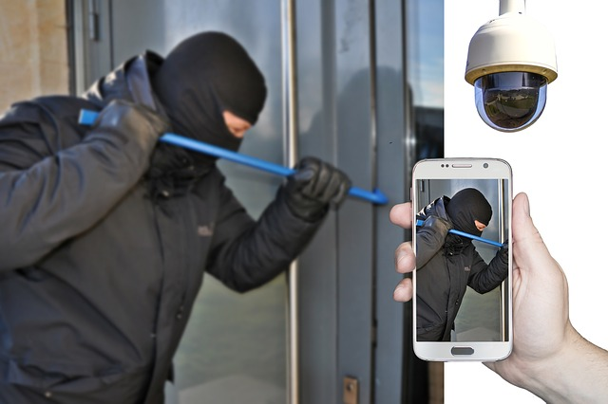
Jak się bronić przed kradzieżą?
Zmień hasło.
Zweryfikuj swój adres e-mail.
Włącz logowanie dwuetapowe (2EL) na swoim koncie.
Zabezpiecz swoją skrzynkę e-mail u dostawcy usług poczty elektronicznej.
Włącz opcję 2EL na wszystkich kontach powiązanych z Twoim kontem np. w serwisach Microsoft, Nintendo, Sony, Facebook lub Google.
Notes:
Z badań Fundacji „Dbam o mój zasięg” wynika, że przeciętnie w Polsce dzieci dostają swój pierwszy telefon w okolicach 10. urodzin.
W dużych aglomeracjach własny smartfon mają już siedmio-, ośmiolatkowie.
92,4 proc. uczniów ma w telefonie dostęp do Internetu, prawie 87 proc. z nich używa telefonu codziennie, a aż 70 proc. korzysta z aplikacji społecznościowych.
To oznacza, że dzieci są ze sobą non stop w kontakcie.
Co zrobić, by nauczyć je bezpiecznie korzystać z telefonu? Wiele zależy od rodziców.

Slide 9

Logowanie dwuetapowe i jak je włączyć
https://www.epicgames.com/help/pl/konta-epic-c74/bezpieczenstwo-konta-c112/logowanie-dwuetapowe-i-jak-je-wlaczyc-a3218
https://support.google.com/accounts/answer/185839?hl=pl&co=GENIE.Platform%3DDesktop
https://support.microsoft.com/pl-pl/account-billing/w%C5%82%C4%85czenie-lub-wy%C5%82%C4%85czanie-weryfikacji-dwuetapowej-konta-microsoft-b1a56fc2-caf3-a5a1-f7e3-4309e99987ca
https://pl-pl.facebook.com/help/147926301947841
Notes:
Z badań Fundacji „Dbam o mój zasięg” wynika, że przeciętnie w Polsce dzieci dostają swój pierwszy telefon w okolicach 10. urodzin.
W dużych aglomeracjach własny smartfon mają już siedmio-, ośmiolatkowie.
92,4 proc. uczniów ma w telefonie dostęp do Internetu, prawie 87 proc. z nich używa telefonu codziennie, a aż 70 proc. korzysta z aplikacji społecznościowych.
To oznacza, że dzieci są ze sobą non stop w kontakcie.
Co zrobić, by nauczyć je bezpiecznie korzystać z telefonu? Wiele zależy od rodziców.

Slide 10
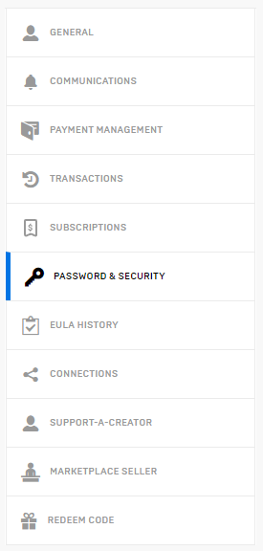
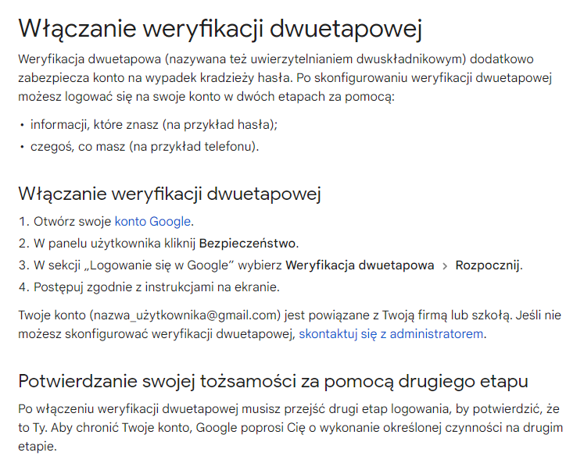
Epic Games
Konto Google
Notes:
Z badań Fundacji „Dbam o mój zasięg” wynika, że przeciętnie w Polsce dzieci dostają swój pierwszy telefon w okolicach 10. urodzin.
W dużych aglomeracjach własny smartfon mają już siedmio-, ośmiolatkowie.
92,4 proc. uczniów ma w telefonie dostęp do Internetu, prawie 87 proc. z nich używa telefonu codziennie, a aż 70 proc. korzysta z aplikacji społecznościowych.
To oznacza, że dzieci są ze sobą non stop w kontakcie.
Co zrobić, by nauczyć je bezpiecznie korzystać z telefonu? Wiele zależy od rodziców.

Slide 11
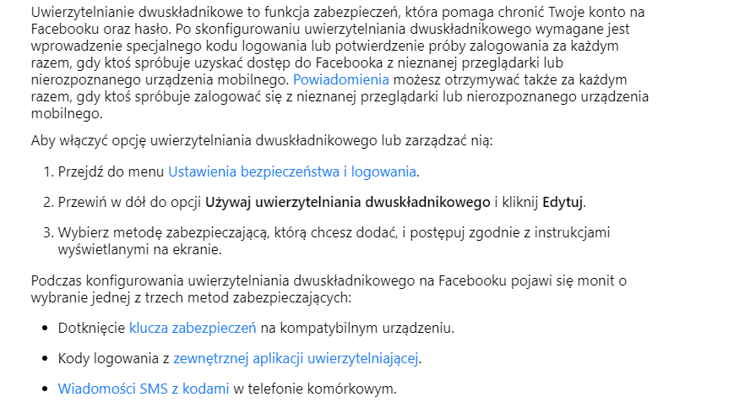
Facebook
Notes:
Z badań Fundacji „Dbam o mój zasięg” wynika, że przeciętnie w Polsce dzieci dostają swój pierwszy telefon w okolicach 10. urodzin.
W dużych aglomeracjach własny smartfon mają już siedmio-, ośmiolatkowie.
92,4 proc. uczniów ma w telefonie dostęp do Internetu, prawie 87 proc. z nich używa telefonu codziennie, a aż 70 proc. korzysta z aplikacji społecznościowych.
To oznacza, że dzieci są ze sobą non stop w kontakcie.
Co zrobić, by nauczyć je bezpiecznie korzystać z telefonu? Wiele zależy od rodziców.

Slide 12
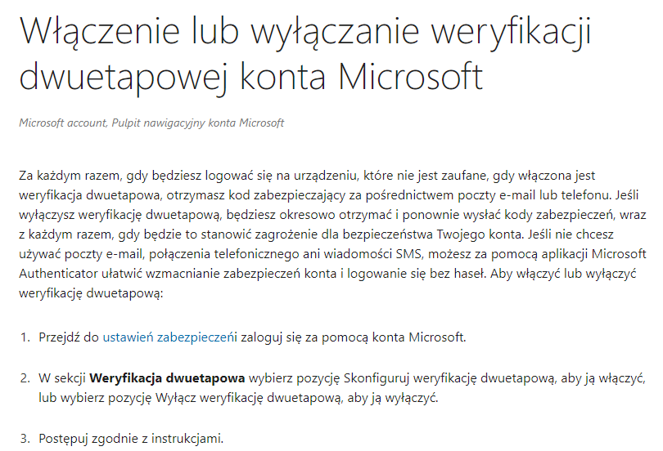
Microsoft
Notes:
Z badań Fundacji „Dbam o mój zasięg” wynika, że przeciętnie w Polsce dzieci dostają swój pierwszy telefon w okolicach 10. urodzin.
W dużych aglomeracjach własny smartfon mają już siedmio-, ośmiolatkowie.
92,4 proc. uczniów ma w telefonie dostęp do Internetu, prawie 87 proc. z nich używa telefonu codziennie, a aż 70 proc. korzysta z aplikacji społecznościowych.
To oznacza, że dzieci są ze sobą non stop w kontakcie.
Co zrobić, by nauczyć je bezpiecznie korzystać z telefonu? Wiele zależy od rodziców.

Slide 13
Gdzie szukać pomocy?
Nie rozwiązuj problemu sam.
Skontaktuj się z dostawcą usługi cyfrowej
Poszukaj pomocy u rodziców i nauczycieli
Skorzystaj z gotowych poradników (filmy i artykuły) jak odzyskać konto w danym serwisie
Jeżeli podejrzewasz, że konto zostało wykorzystane w celach przestępczych skontaktuj się z policją
Korzystaj z wiedzy i pomocy fachowców, którzy chętnie się nią dzielą na formach internetowych
https://www.moje-idealia.pl/2018/07/jak-zgosic-kradziez-konta-na-instagramie.html#
https://www.facebook.com/help/1216349518398524
https://www.epicgames.com/help/pl/konta-epic-c74/bezpieczenstwo-konta-c112/co-mam-zrobic-jesli-ktos-wlamie-sie-na-moje-konto-a3665
Notes:
Z badań Fundacji „Dbam o mój zasięg” wynika, że przeciętnie w Polsce dzieci dostają swój pierwszy telefon w okolicach 10. urodzin.
W dużych aglomeracjach własny smartfon mają już siedmio-, ośmiolatkowie.
92,4 proc. uczniów ma w telefonie dostęp do Internetu, prawie 87 proc. z nich używa telefonu codziennie, a aż 70 proc. korzysta z aplikacji społecznościowych.
To oznacza, że dzieci są ze sobą non stop w kontakcie.
Co zrobić, by nauczyć je bezpiecznie korzystać z telefonu? Wiele zależy od rodziców.

Slide 14
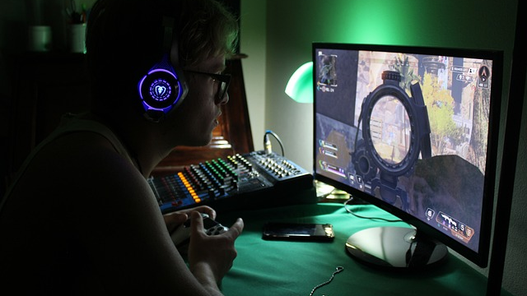
Kogo oczekujemy, a kogo spotykamy w grach?

Slide 15

Tak nie wygląda typowy gracz ;)
Notes:
Z badań Fundacji „Dbam o mój zasięg” wynika, że przeciętnie w Polsce dzieci dostają swój pierwszy telefon w okolicach 10. urodzin.
W dużych aglomeracjach własny smartfon mają już siedmio-, ośmiolatkowie.
92,4 proc. uczniów ma w telefonie dostęp do Internetu, prawie 87 proc. z nich używa telefonu codziennie, a aż 70 proc. korzysta z aplikacji społecznościowych.
To oznacza, że dzieci są ze sobą non stop w kontakcie.
Co zrobić, by nauczyć je bezpiecznie korzystać z telefonu? Wiele zależy od rodziców.

Slide 16

Żeńską część środowiska gamingowego też muszę rozczarować ;)
Notes:
Z badań Fundacji „Dbam o mój zasięg” wynika, że przeciętnie w Polsce dzieci dostają swój pierwszy telefon w okolicach 10. urodzin.
W dużych aglomeracjach własny smartfon mają już siedmio-, ośmiolatkowie.
92,4 proc. uczniów ma w telefonie dostęp do Internetu, prawie 87 proc. z nich używa telefonu codziennie, a aż 70 proc. korzysta z aplikacji społecznościowych.
To oznacza, że dzieci są ze sobą non stop w kontakcie.
Co zrobić, by nauczyć je bezpiecznie korzystać z telefonu? Wiele zależy od rodziców.

Slide 17

Najczęściej to dzieciaki
Notes:
Z badań Fundacji „Dbam o mój zasięg” wynika, że przeciętnie w Polsce dzieci dostają swój pierwszy telefon w okolicach 10. urodzin.
W dużych aglomeracjach własny smartfon mają już siedmio-, ośmiolatkowie.
92,4 proc. uczniów ma w telefonie dostęp do Internetu, prawie 87 proc. z nich używa telefonu codziennie, a aż 70 proc. korzysta z aplikacji społecznościowych.
To oznacza, że dzieci są ze sobą non stop w kontakcie.
Co zrobić, by nauczyć je bezpiecznie korzystać z telefonu? Wiele zależy od rodziców.

Slide 18
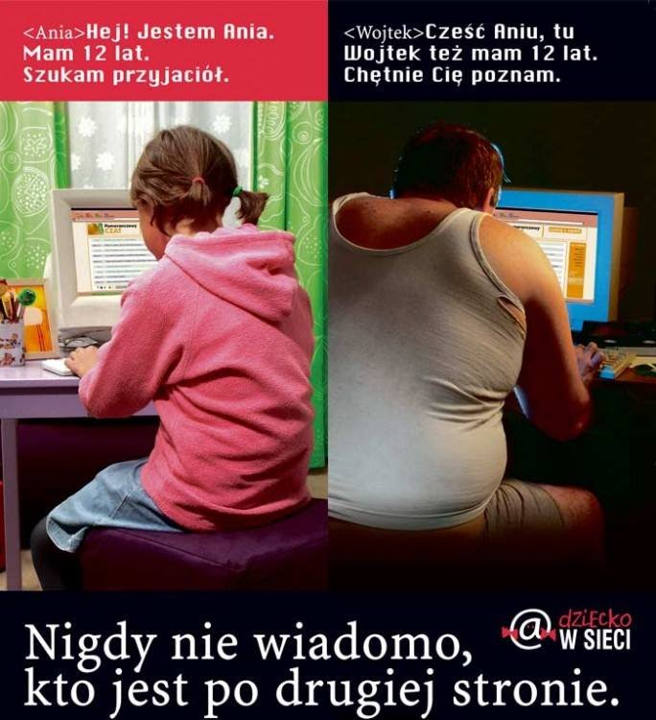
Jednak nie tylko Online predators
Ludzie mogą udawać kogoś kim nie są w Internecie, co stanowi to zagrożenie dla dzieci i młodzieży.
Taki „ktoś” może próbować zwabić dziecko do rozmów na tematy intymne, a nawet do spotkań twarzą w twarz.
Może wysyłać nieprzyzwoite materiały lub prosić dziecko o przesłanie swoich zdjęć.
Młodzież może być jeszcze bardziej podatna na tego typu ataki szukając akceptacji, chętniej nawiązują kontakt z nieznajomymi w sieci. Mogą się zakochać, co jeszcze bardziej zwiększa prawdopodobieństwo spotkania twarzą w twarz.

Slide 19

Jeśli ktoś bardzo komplementuje Cię w Internecie, powinieneś zachować ostrożność.
Nie rozmawiaj z nikim, kto podchodzi zbyt osobiście do rozmowy.
Pamiętaj, że ludzie w nie zawsze są tymi, za których się podają.
Nie umawiaj się z osobą poznaną w Internecie.
Rozmawiaj z rodzicami lub nauczycielami, zawsze gdy coś Cię niepokoi.

Slide 20

Dziękuję za uwagę
Mariusz Stasiak vel Stasek
T.: 782-661-551
M.: Mariusz.stasiakvelstasek@issa.org.pl
https://cyfrowyskaut.pl/

